Slide 1

Os estudos de usuários na Escola de Biblioteconomia da UCR
2010-2025
Marcela Gil Calderón
Notes:
1

Slide 2
Conteúdo
Informações gerais
A Escola de Biblioteconomia e Ciência da Informação
Os Estudos de Usuários na EBCI-UCR
Trajetória de pesquisa

Slide 3
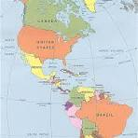
Informações Gerais
Situa-se na América Central

Slide 4
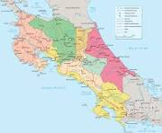
Informações Gerais
População cerca de 5,36 milhões
Superfície: ~51 100 km

Slide 5
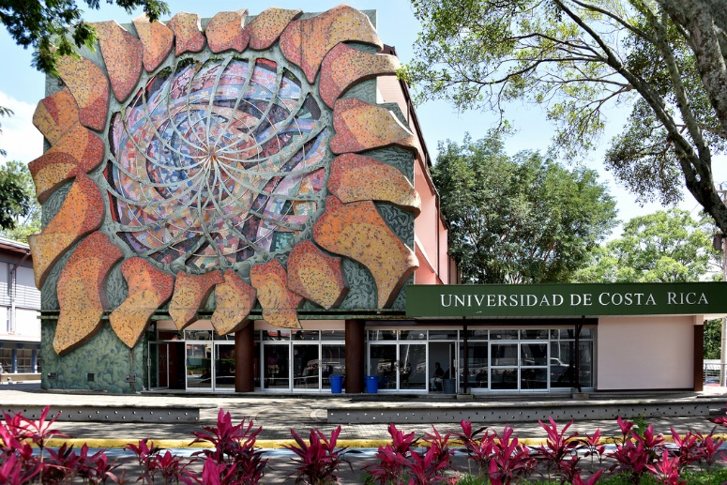
Universidad de Costa Rica
Fundada em 1940, a nossa universidade consolidou-se como referência acadêmica e científica. Atualmente, ocupamos a posição 499 no QS World University Rankings e figuramos entre as 20 melhores universidades da América Latina, reafirmando o nosso compromisso com a excelência no ensino, na pesquisa e na extensão.

Slide 6
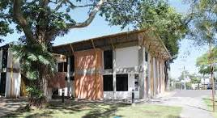
Escola de Bibliotecologia e Ciências da Informação
Incorporação da carreira na UCR: 1968 (como carreira)
Criação da Escola de Bibliotecologia e Ciências da Informação: 1989

Slide 7
Cursos Oferecidos
Bacharelado em Biblioteconomia com ênfase em Ciências da Informação
Licenciatura em Biblioteconomia e Ciências da Informação
Bacharelado em Biblioteconomia com ênfase em Bibliotecas Educativas
Licenciatura em Biblioteconomia com ênfase em Bibliotecas Educativas
Pós-graduação: Mestrado em Biblioteconomia e Estudos da Informação

Slide 8
Estrutura Acadêmica
Bacharelado: 8 ciclos letivos de 16 semanas
Licenciatura: 2 ciclos letivos de 16 semanas
Trabalho final de investigação (3 ciclos letivos) nas modalidades:
  Tese de Graduação
  Projeto de Graduação
  Prática Dirigida
  Seminário de Graduação

Slide 9
Estudos de Usuários de Informação na UCR-EBCI
Curso “Estudo e Formação de Usuários”:
Até 2013 → ofertado no 1º ano
Após reforma curricular → passou ao 4º ano
Nova proposta curricular:
Dois cursos: Estudo de Usuários I e II (3º ano do bacharelado)

Slide 10
Estudos de Usuários de Informação na UCR-EBCI
As pesquisas têm sido principalmente derivadas de trabalhos finais de graduação) (2018-2025)

Slide 11
Pesquisas em Estudos de Usuários de Informação (2018–2025)
Ano | Estudo | Tipo de Usuários | Metodologia
2018 | Comportamento informacional | Pesquisadores | Exploratória, Qualitativa
2021 | Necessidades, práticas e satisfação informacional (Práticas informacionais – Modelo NEIN) | Produtores de café | Paradigma Naturalista, Qualitativa
2022 | Busca de informação (Teoria do Sense Making e Teoria do Processo de Busca de Informação de Kuhlthau) | Estudantes de Licenciatura em Psicologia da UCR | Exploratória, Quantitativa, Qualitativa
2023 | Comportamento informacional (Modelo ELIS de Savolainen) | Idosos – TIC | Qualitativa

Slide 12
Pesquisas em Estudos de Usuários de Informação (2018–2025)
Ano | Estudo | Tipo de Usuários | Metodologia
2023 | Comportamento informacional (Modelo NEIN, princípio de autorrealização da AGNU – 1991, Teoria do Envelhecimento Ativo) | Idosos | Paradigma Naturalista, Qualitativa
2024 | Estudo de usuários | População migrante – Bibliotecas públicas | Quantitativa
2024 | Comportamento informacional | Agricultores de plantas ornamentais | Qualitativa
2025 | Práticas informacionais (Informação e lazer como passatempo) | Adultos – Bibliotecas públicas | Qualitativa

Slide 13
Pesquisas em Estudos de Usuários de Informação (2025)
MESTRADO – TRABALHOS EM ANDAMENTO
Ano | Estudo | Tipo de Usuários | Metodologia
2025 | Comportamento informacional | Estudantes universitários | Quantitativa
2025 | Necessidades de informação | População migrante – Bibliotecas públicas | Qualitativa

Slide 14
Estudos de Usuários de Informação na UCR-EBCI
Também foram apresentadas 4 comunicações de professores da Escola em VII Congresso Internacional de Pesquisa sobre Usuários da Informação, San José, C.R., 1-3 de setiembre 2025 (UCR-UNAM)

Slide 15
Trajetória de pesquisa
Biblioteconomia e sua projeção social
Populações vulneráveis – acesso à informação
  Idosos
  Pessoas privadas de liberdade
  Pessoas com deficiência

Slide 16
Trajetória de pesquisa
Instituto de Pesquisa em Educação – UCR
Projeto de Compreensão Leitora (2014–2016)
Rádio estudantil e bibliotecas educativas (2016–2025)
Coordenadora do Programa de Alfabetização Midiática e Informacional

Slide 17
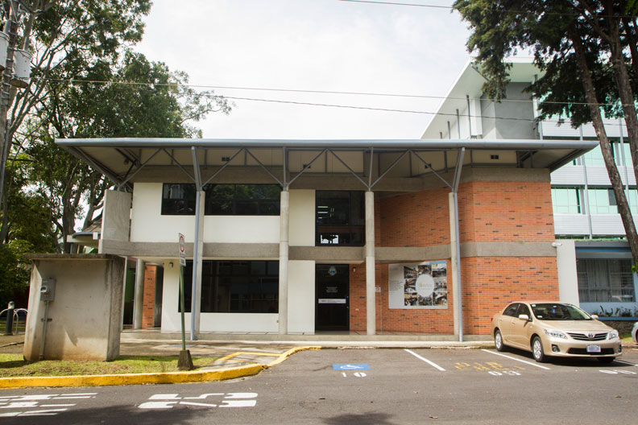
Informações de contato
marcela.gil@ucr.ac.cr
https://ebci.ucr.ac.cr/
https://www.facebook.com/ebciucr
https://www.instagram.com/ebciucr/?hl=es-la
https://www.youtube.com/channel/UClRlNFvR-Ng_ZOf011zvJKA
Notes:
17

Slide 18
Referências
Araya González, T., & Mora Arguedas, A. (2024). Estudio del comportamiento informacional de las personas agricultoras de plantas ornamentales del distrito de La Tigra de San Carlos, Costa Rica, en función de su actividad productiva [Tesis de licenciatura, Universidad de Costa Rica]. Universidad de Costa Rica.
Bonilla Jiménez, J. C., Cortés Montero, E. de J., Castro, J. E., Matarrita Acosta, A., Quirós Angulo, E., & Rojas Rojas, M. (2025). Información y ocio: Prácticas informacionales que realizan las personas adultas usuarias de bibliotecas públicas en el contexto de un pasatiempo [Seminario de graduación, Universidad de Costa Rica]. Universidad de Costa Rica.
Guillén Jiménez, G., Briceño Álvarez, I., & Hernández Arroyo, W. (2025, 1-3 de setiembre). Acercamiento al comportamiento de uso de los usuarios de las bibliotecas nacionales de Costa Rica y El Salvador. Ponencia presentada en el VII Congreso Internacional de Investigación sobre Usuarios de la Información, Universidad de Costa Rica y Colegio de Profesionales en Bibliotecología de Costa Rica, San Pedro de Montes de Oca, Costa Rica.
Notes:
18

Slide 19
Referências
Hernández Arroyo, W. (2021). Estudio de necesidades, prácticas y satisfacción informacional de las personas productoras de café del cantón de Atenas, Alajuela, asociadas a COOPEATENAS R.L., en su contexto cotidiano [Tesis de licenciatura, Universidad de Costa Rica]. Universidad de Costa Rica.
Hernández Arroyo, W. (2025, 1-3 de setiembre). El perfil informativo de las mujeres productoras de café de Tarrazú, Costa Rica: sus necesidades de información. Ponencia presentada en el VII Congreso Internacional de Investigación sobre Usuarios de la Información, Universidad de Costa Rica, Escuela de Bibliotecología y Ciencias de la Información, San Pedro de Montes de Oca, Costa Rica.
Lacayo Campos, M. (en prensa). Necesidades de información durante el proceso migratorio de las personas que inmigraron a Costa Rica entre 2017 y 2023 [Tesis de maestría, Universidad de Costa Rica]. Universidad de Costa Rica.
Monge González, D. (2023). Análisis del comportamiento informacional de participantes del Programa Institucional para la Persona Adulta y Adulta Mayor en la Universidad de Costa Rica para la evaluación del cumplimiento del principio de autorrealización de las Naciones Unidas en esta población, durante el 2022 [Tesis de licenciatura, Universidad de Costa Rica]. Universidad de Costa Rica.
Pérez Quesada, R. (en prensa). Comportamiento informacional de los estudiantes de las carreras de licenciatura de la Universidad Santa Paula, para la determinación del papel que posee la evidencia científica en un contexto de Práctica Clínica Supervisada [Tesis de maestría, Universidad de Costa Rica]. Universidad de Costa Rica.
Notes:
19

Slide 20
Referências
Polanco Cortés, J. L. (2018). Comportamiento informacional en el depósito espontáneo de documentos en el repositorio Kérwá de la Universidad de Costa Rica [Tesis de licenciatura, Universidad de Costa Rica]. Universidad de Costa Rica.
Quesada Romero, C. V. (2023). Estudio sobre el comportamiento informacional de las personas adultas mayores del Centro Diurno de la Tercera Edad Fuente del Saber en la Unión, Cartago, en relación con las Tecnologías de la Información y la Comunicación [Tesis de licenciatura, Universidad de Costa Rica]. Universidad de Costa Rica.
Rodríguez Calvo, D., & Hernández Arroyo, W. (2025, 1-3 de setiembre). Necesidades de información de los docentes de la Sección de Tratamiento de la Información de la Escuela de Bibliotecología y Ciencias de la Información de la Universidad de Costa Rica. Ponencia presentada en el VII Congreso Internacional de Investigación sobre Usuarios de la Información, Universidad de Costa Rica, Escuela de Bibliotecología y Ciencias de la Información, San Pedro de Montes de Oca, Costa Rica.
Rodríguez Valerio, D., & Hernández Arroyo, W. (2025, 1-3 de setiembre). Tipificación estratégica de usuarios en bibliotecas académicas mediante la herramienta “personas”. Ponencia presentada en el VII Congreso Internacional de Investigación sobre Usuarios de la Información, Universidad de Costa Rica, Escuela de Bibliotecología y Ciencias de la Información, San Pedro de Montes de Oca, Costa Rica
Notes:
20

Slide 21
Referências
Rodríguez Vargas, F., & Brenes Madriz, D. (2024). Estudio de usuarios de la población migrante para la creación de un programa que complemente los productos y servicios que ofrece el Sistema de Bibliotecas de la Municipalidad de San José [Trabajo final de graduación, Universidad de Costa Rica]. Universidad de Costa Rica, Escuela de Bibliotecología y Ciencias de la Información.
Vargas Sibaja, A. (2022). Análisis del proceso de toma de decisiones en la búsqueda de información para la creación de un anteproyecto de investigación, según la teoría de la consulta impuesta (IQ), que realiza la comunidad usuaria estudiante de la Licenciatura en Psicología de la Biblioteca Eugenio Fonseca Tortós de la Universidad de Costa Rica [Tesis de licenciatura, Universidad de Costa Rica]. Universidad de Costa Rica.
Notes:
21

Slide 22

¡Muito obrigada!
Notes:
22

